Slide 1
Педагогика высшей школы.
Дидактика. Для аспирантов
И.В. Гребенев
ivgrebenev@yandex.ru

Slide 2
Вопросы для обсуждения
1. ФГОС и учебный процесс
2. Компетенции аспирантов и компетентностный подход
3. Предмет «Педагогика высшей школы»
4. Дидактика. Процесс обучения.
5. Категории дидактики

Slide 3
Литература
Педагогика и психология высшей школы: Учебное пособие. - Ростов н/Д:Феникс, 2002. - 544 с. Ответственный редактор М. В. Буланова-Топоркова
Ф.В. Шарипов. Педагогика и психология высшей школы : учеб. пособие— М. : Логос, 2012 .— (Новая университетская библиотека) .
С.Д.Смирнов. Педагогика и психология высшего образования. М., 2001
Н. Н. Рощина Основы дидактики высшей школы. Учебное пособие по дисциплине «Педагогика и психология высшей школы» для адъюнктов и аспирантов
Педагогика и методика преподавания в высшей школе: учебно-методическое пособие/ Под ред. А.И. Артюхиной.- Волгоград, 2016.- 246с.

Slide 4
Мотивы совершенствования системы ВО и аспирантуры
в современных условиях стране требуются такие специалисты, которые не только не "выпускаются" на сегодняшний день, но для обучения которых наша образовательная система еще не создала научно-методическую базу; (надо создать)
чрезмерное увлечение профессиональной подготовкой шло в ущерб общему духовному и культурному развитию личности;(не только научная подготовка)

Slide 5
Структура ВО
Докторантура
Институты переподготовки, повышения квалификации
АСПИРАНТУРА
 | Магистр
 | 2
Дипломированный специалист | 1
5 | Бакалавр
4 | 4
3 | 3
2 | 2

Slide 6
Из ФГОС аспирантуры
Итоговая государственная аттестация включает в себя сдачу государственного экзамена и защиту выпускной квалификационной работы ( не защита диссертации)

Slide 7
Компетентностный подход
Компетентностный подход к образованию – подход, при котором его формализуемыми операционно-проявляемыми целями становятся ключевые компетенции – деятельностные унифицированные по всем предметам составляющие полученного образования, позволяющие обнаруживать, интегрировать, переносить и использовать знания, умения и навыки в любой, в том числе незнакомой, ситуации.
Компетенции – совокупности знаний, умений и навыков, позволяющие субъекту приспособиться к изменяющимся условиям, это его способности действовать и выживать в данных условиях.
С точки зрения психологии, компетентность - качество, которое выступает в качестве критерия развития индивидуального интеллекта, особый тип организации предметно-специфических знаний, позволяющий принимать эффективные решения в соответствующей области деятельности.

Slide 8
компетентный человек
компетентный человек – это человек, обладающий целостной, системной совокупностью свойств (компетенций), позволяющих ему:
целенаправленно, успешно и достаточно эффективно выполнять обобщенную, типовую деятельность, включая деятельность профессиональную, без которой практически нельзя самореализоваться в современном профессионально ориентированном мире;
разрешать проблемные ситуации, возникающие в реальной жизни;
успешно заниматься саморазвитием, самосовершенствованием.

Slide 9
Компетенция
Компетенция – динамическая комбинация характеристик (относящихся к знанию и его применению, умениям, навыкам, способностям, ценностям и личностным качествам), описывающая результаты обучения по образовательной программе, то есть то, что необходимо выпускнику вуза для эффективной профессиональной деятельности, социальной активности и личностного развития, которые он обязан освоить и продемонстрировать.

Slide 10
профессиональная компетентность
- это целостная системная совокупность свойств (компетенций) человека, специалиста, профессионала, позволяющая ему:
  целенаправленно, успешно и достаточно эффективно выполнять типовую профессиональную деятельность;
  адаптироваться к меняющимся условиям;
  разрешать проблемные ситуации, возникающие в реальной профессиональной деятельности;
  успешно заниматься саморазвитием, самосовершенствованием;
  эффективно взаимодействовать с профессиональной группой, коллективом, следуя приверженности профессиональным идеалам, профессиональной этике, проявляя разумную, взвешенную чувствительность к мнению профессионального сообщества, которое и определяет степень компетентности конкретного своего члена.

Slide 11
Состав компетенций
Следующий шаг к конкретизации компетенций профессионала потребует их связи с содержанием обучения, поскольку предполагает владение:
знаниями в профессиональной области, опирающимися на усвоение системной теоретической и практической базы, включающей в себя блоки фундаментальной общенаучной, общепрофессиональной и специальной подготовки;
умениями, опирающимися на знаниевую базу, опыт,
сформированные навыки,
ценностные установки, которые в совокупности и обеспечивают реализацию представленных выше обобщенных компонентов.

Slide 12
Компетенции
Форма, понятная для работодателей, студентов, преподавателей
КОМПЕТЕНЦИЯ
Стандарты третьего поколения
Личностные
качества
Форма, понятная для преподавателей
Стандарты второго поколения
Знания
Умения
Навыки

Slide 13
Содержание обучения
Э Ц О к М
Творчество
Навыки. владение
Умения
Знания
Усвоить – это значит привыкнуть и научится применять
(Н.А. Менчинская )

Slide 14
Задание 1.
Тема: "Эффект автоколебаний в нелинейных динамических системах«.
Занятия предназначены для студентов 3 курса, обучающихся по направлению подготовки
“Прикладная математика и информатика” Института информационных технологий, математики и механики.
Знания:
1. Понятие автоколебательной системы, явления автоколебаний, предельного цикла,бифуркации, мягкого и жесткого возбуждения колебаний
2. Метод Ван-дер-Поля, основная идея и его математическое обоснование, применимость к системам с неаналитическими правыми частями
3. Метод Пуанкаре, основная идея и его математическое обоснование, отличие от метода Ван-дер-Поля, его преимущества и недостатки
4. Основные математические модели механики, электродинамики, биологии, экологии и химии, в которых реализуются автоколебания
Умения:
1. Построение фазовых портретов автоколебательных динамических систем
Усвоение знаний №1 и №4.
2. Динамическая интерпретация фазовых портретов автоколебательных систем
Усвоение знаний №1 и №4.
3. Построение амплитудных уравнений для автоколебательных систем
Усвоение знаний №1 и №2
4. Исследование на существование и устойчивость предельных циклов в слабонелинейных системах
Усвоение знаний №2 и №3
5. Проведение бифуркационного анализа автоколебательных решений
Усвоение знаний №2 и №3

Slide 15
Владение(Навыки):
1. Качественными методами построения фазовых портретов автоколебательных систем Реализация умений №1 и №2
2. Методом усреднения в случае слабонелинейных колебаний, а именно методом
Ван-дер-Поля Реализация умений №3 и №4
3. Методом исследования систем методом Пуанкаре
Реализация умений №4 и №5
4. Методом определения устойчивости автоколебательных решений
Реализация умений №3, №4 и №5
5. Методом построения бифуркационных диаграмм для амплитудных уравнений
Реализация умений №2, №3, №4 и №5
Самостоятельная работа
1. Подробный разбор способов решения практических задач с помощью метода
Ван-дер-Поля, с дальнейшим самостоятельным решением задач
Доведение навыка владения умений №1, №2, №3, №4, №5 до необходимого уровня
2. Подробный разбор способов решения практических задач с помощью метода Пуанкаре, с дельнейшим самостоятельным решением задач
Доведение навыка владения умений №1, №2, №3, №4, №5 до необходимого уровня

Slide 16
Творчество:
1. Построение математических моделей из различных областей науки и техники, а также их исследование с помощью ранее изученных и новых методов
2. При рассмотрении нетиповой задачи определения способа сведения к стандартному виду, в том числе с применением дополнительных методов
3. Оптимизация некоторых этапов метода Ван-дер-Поля и анализа усредненных уравнений
4. Определение оптимального метода решения задач
Воспитательный потенциал и формирование эмоционально целостного отношения к
миру:
1. Понимание универсальности понятий нелинейной динамики, знакомство со свойством универсальности ряда автоколебательных моделей, что способствуют росту мотивации деятельности в рамках прикладной математики
2. Продемонстрированы междисциплинарные связи нелинейной динамики, развитие её методов в физике, химии и биологии
3. Задачи подобраны таким образом, чтобы в процессе их решения студенты могли освоить основные приемы и приближенные методы, широко применяемые при теоретическом исследовании более сложных объектов
4. Изученные методы могут быть полезны и применены при выполнении курсовых идипломных работ

Slide 17
ПС «Педагогический и научно-педагогический работник», (педагогическая и научно-педагогическая деятельность в образовательной организации высшего образования)
Виды Проф. Деят.
Преподавательская деятельность по образовательным программам высшего образования
Деятельность Планировать и реализовывать образовательный процесс по отдельным дисциплинам образовательной программы и контролировать результаты обучения по итогам реализации образовательной программы
ФГОС =>ПК 6 способность самостоятельно разрабатывать курсы по выбору для студентов вузов по профилю научной направленности

Slide 18
Компетенции выпускника аспирантуры
Формируемые компетенции в курсе ПВШ.
Это задачи изучения нашего курса

Slide 19
Универсальные компетенции
- способность к критическому анализу и оценке современных научных достижений, генерированию новых идей при решении исследовательских и практических задач, в том числе в междисциплинарных областях (УК-1);
- способность проектировать и осуществлять комплексные исследования, в том числе междисциплинарные, на основе целостного системного научного мировоззрения с использованием знаний в области истории и философии науки (УК-2);
- готовность использовать современные методы и технологии научной коммуникации на государственном и иностранном языках (УК-4);
- способность следовать этическим нормам в профессиональной деятельности (УК-5);
- способность планировать и решать задачи собственного профессионального и личностного развития (УК-6).

Slide 20
УК-4: Готовность использовать современные методы и технологии научной коммуникации на государственном и иностранном языках
Планируемые результаты обучения* (показатели достижения заданного уровня освоения компетенций) | Критерии оценивания результатов обучения
 | 1 | 2 | 3 | 4 | 5
ВЛАДЕТЬ: навыками анализа научных текстов на государственном и иностранном языках | Отсутствие навыков | Фрагментарное применение навыков анализа научных текстов на государственном и иностранном языках | В целом успешное, но не систематическое применение навыков анализа научных текстов на государственном и иностранном языках | В целом успешное, но сопровождающееся отдельными ошибками применение навыков анализа научных текстов на государственном и иностранном языках | Успешное и систематическое применение навыков анализа научных текстов на государственном и иностранном языках
Notes:
Это просто, а вот УК1

Slide 21
Общепрофессиональные компетенции(преподавателя)
Исслед. аспект
владением методологией и методами педагогического исследования (ОПК-1);
владением культурой научного исследования в области педагогических наук, в том числе с использованием информационных и коммуникационных технологий (ОПК-2);
способность интерпретировать результаты педагогического исследования, оценивать границы их применимости, возможные риски их внедрения в образовательной и социокультурной среде, перспективы дальнейших исследований (ОПК-3);
готовность организовать работу исследовательского коллектива в области педагогических наук (ОПК-4);

Slide 22
Преподавание
способность моделировать, осуществлять и оценивать образовательный процесс и проектировать программы дополнительного профессионального образования в соответствии с потребностями работодателя (ОПК-5);
способность обоснованно выбирать и эффективно использовать образовательные технологии, методы и средства обучения и воспитания с целью обеспечения планируемого уровня личностного и профессионального развития обучающегося (ОПК-6);
способность проводить анализ образовательной деятельности организаций посредством экспертной оценки и проектировать программы их развития (ОПК-7):
готовность к преподавательской деятельности по основным образовательным программам высшего образования (ОПК-8).

Slide 23
Профессиональные компетенции (ПК-13.00.02) научная и научно-исследовательская деятельность
способность получать новые научные и прикладные результаты в области теории и методики обучения и воспитания (ПК-1); из УК1
формулировать новые конкурентоспособные идеи в области теории и методики обучения и воспитания (ПК-2);из УК 1
способность свободно владеть фундаментальными разделами предмета обучения, необходимыми для решения научно-исследовательских задач (ПК 3);
способность использовать знания достижений основ изучаемой науки и педагогики в своей научно-исследовательской деятельности (ПК 4);

Slide 24
способность самостоятельно ставить конкретные задачи научных исследований в области методик предмета (ПК 5);
преподавательская деятельность:
способность самостоятельно разрабатывать курсы по выбору для студентов вузов по профилю научной направленности (ПК-6);
способность разрабатывать учебно-методические комплексы, в т.ч. для электронного и мобильного обучения (ПК-7;
способность руководить исследовательской деятельностью студентов и школьников (ПК 8).

Slide 25
ПК 01.06.01 «Дифференциальные уравнения, динамические системы и оптимальное управление»
научная и научно-исследовательская деятельность:
способностью получать новые научные и прикладные результаты в области дифференциальных уравнений, динамических систем и оптимального управления (ПК-1);
формулировать новые конкурентоспособные идеи в области дифференциальных уравнений, динамических систем и оптимального управления (ПК-2);
преподавательская деятельность:
способностью самостоятельно разрабатывать курсы по выбору для студентов вузов по профилю научной направленности (ПК-3);
способностью разрабатывать учебно-методические комплексы для электронного и мобильного обучения (ПК-4).

Slide 26
Разложение компетенций
ОПК 1 владение методологией и методами педагогических исследований
знать:
- сущность исследовательской деятельности и научного творчества
- методы и формы организации педагогических исследований в сфере образования
- стратегии, тактики, методы и формы организации информационного поиска, педагогического эксперимента, психолого-педагогической диагностики
- проблематику современных психолого-педагогических исследований
уметь:
- формулировать концепцию педагогического исследования, этапы проведения исследования
- организовать информационный поиск, самостоятельный отбор и качественную обработку научной информации и эмпирических данных;
- организовывать опытно-поисковую исследовательскую работу в образовательных учреждениях
- диагностировать состояние и потенциал системы ОУ и ее макро- и микроокружения путем использования комплекса методов стратегического и оперативного анализа
- проектировать, организовывать и оценивать реализацию этапов педагогического эксперимента с использованием инновационных технологий

Slide 27
ОПК2 владение культурой научного исследования в области педагогических наук, в том числе с использованием новейших информационно-коммуникационных технологий
знать:
- характеристики информационных технологий, их основные и дополнительные возможности при использовании в научно-исследовательской и научно-педагогической работе;
- алгоритмы разработки электронных ресурсов научно-исследовательской и научно-педагогической направленности с использованием соответствующих информационных технологий;
- критерии отбора мультимедиа-средств для использования в научно-исследовательской и научно-педагогической работе.
уметь:
- анализировать и представлять результаты педагогической работы и научного исследования средством инструментария информационных
технологий;
- применять мультимедиа-средства соответственно цели и предмету своей научно-педагогической и научно-исследовательской работы

Slide 28
ОПК 6 способность обоснованно выбирать и эффективно использовать образовательные технологии, методы и средства
уметь:
- определять цели и задачи образовательной технологии;
- выбирать технологию в зависимости от целей и задач, решаемых в педагогическом процессе и уровня обученности, воспитанности личности;
- анализировать различные педагогические технологии.
владеть:
- методами и методиками изучения уровня обученности и воспитанности обучающихся в коллективах в целях использования результатов изучения в учебной и воспитательной работе;
- методами и методиками проектирования и организации совместной деятельности педагогов и обучающихся - методикой использования педагогических технологий в образовательной практике

Slide 29
ИТОГ по всем компетенциям
Требования к уровню освоения содержания дисциплины
В результате изучения курса педагогики и психологии высшей школы, основываясь на государственном стандарте, аспирант должен:
(перевод компетенций на язык знаний и умений)

Slide 30
Знать
сущность и проблемы обучения и воспитания в высшей школе, биологические и психологические пределы человеческого восприятия и усвоения, психологические особенности юношеского возраста,
влияние индивидуальных различий студентов на результаты педагогической деятельности;
основные достижения, проблемы и тенденции развития педагогики высшей школы в России и за рубежом, современные подходы к моделированию педагогической деятельности;
правовые и нормативные основы функционирования системы образования;
психологические аспекты образовательной деятельности, психологические основания образовательных целей; возрастные, гендерные и социокультурные особенности современного студенчества;
психологические корреляты эффективности образовательной деятельности; психологические закономерности, лежащие в основе ее эффективности;
принципы и технологию психологического проектирования образовательной деятельности; психологические методы управления в образовательной деятельности;
психологические основы эффективного имиджа современного преподавателя и его устойчивой репутации;
принципы и технологии эффективного психологического взаимодействия; принципы ведения научного исследования психологических аспектов образовательной деятельности.

Slide 31
Уметь:
– использовать в учебном процессе знание фундаментальных основ, современных достижений, проблем и тенденций развития соответствующей научной области и ее взаимосвязей с другими науками;
– излагать предметный материал во взаимосвязи с дисциплинами, представленными в учебном плане, осваиваемом студентами;
– использовать знания культуры и искусства в качестве средств воспитания студентов;
анализировать вызовы динамичной социокультурной ситуации к психологическим качествам и компетенциям преподавателя высшей школы;
разрабатывать траекторию профессионального и личностного роста;
разрабатывать все основные составляющие профессиональной деятельности: ориентировочную основу, цели, концептуальную модель, технологии реализации и контроля эффективности применительно к миссии и стратегии развития вуза, образовательным стандартам, образовательным программам, индивидуальному стилю деятельности;
выстраивать эффективное взаимодействие, составлять письменные отчеты по психологическим аспектам образовательной деятельности, в том числе научного характера.

Slide 32
Владеть:
– методами научных исследований и организации коллективной научно-исследовательской работы;
– основами научно-методической и учебно-методической работы в высшей школе, структурирование и психологически грамотное преобразование научного знания в учебный материал, методы и приемы составления задач, упражнений, тестов по различным темам, систематика учебных и воспитательных задач;
– методами и приемами устного и письменного изложения предметного материала, разнообразными образовательными технологиями;
– основами применения компьютерной техники и информационных технологий в учебном и научном процессах;
– методами формирования у студентов навыков самостоятельной работы, профессионального мышления и развития их творческих способностей;
технологиями психологического проектирования образовательной и исследовательской деятельности в сфере образования, психологическими методами управления, разработки и реализации эффективного имиджа, управления конфликтами, эффективного взаимодействия с руководством, коллегами и студентами, саморегуляции и поддержания высокого уровня работоспособности.

Slide 33
Задание 2
Структура профессиональных компетенций
По Вашей специальности

Slide 34
Назначение педагогики
ПЕДАГОГИКА
(эффективность трансляции)
Социальный
опыт
Системы образования

Slide 35
Образование
В буквальном смысле слово "образование" означает создание образа, некую завершенность воспитания в соответствии с определенной возрастной ступенью. В этом смысле образование трактуется как результат усвоения человеком опыта поколений в виде системы знаний, навыков и умений, отношений.
В образовании выделяют процессы, которые обозначают непосредственно сам акт передачи и усвоения опыта. Это ядро образования - обучение.
Обучение - процесс непосредственной передачи в усвоения опыта поколений во взаимодействии педагога и обучаемого. Как процесс обучение включает в себя две части: преподавание, в ходе которого осуществляется передача (трансформация) системы знаний, умений, опыта деятельности, и учение, как усвоение опыта через его восприятие, осмысление, преобразование и использование.
Образование – это, что остается, когда все выученное забывается

Slide 36
Таксономия Блума
Знание Фактов , способа подбора фактов, общих понятий, структур, теорий
Понимание - трансферт содержания из одного языка (системы) в другой , интерпретация экстраполяция
Применение методов, правил, общих понятий
Анализ, т.е. умение осуществлять деление целого на элементы, установление структуры и отношений между элементами, анализ элементов , анализ принципов организации целого, анализ отношений между элементами
Синтез, т.е. создание целого из данных элементов с целью получения нового объекта, системы . Создание собственного произведения , разработка плана деятельности. Создание образа целого на основе частичных данных
Оценка материала и методов с учетом принятых целей , оценка на основе внутренних критериев, оценка на основе внешних критериев

Slide 37
Варианты таксономий
Автор Уровень | Б. Блум | В.П. Симонов | В.П. Беспалько | М.Н. Скаткин
1 | Знание | Различие | Ученический (деятельность по узнаванию) | Воспроизведение понятия
2 | Понимание | Запоминание | Алгоритмический (решение типовых задач) | Распознание понятия
3 | Применение | Понимание | Эвристический (выбор действий) | Воспроизведение системы понятий
4 | Анализ | Простейшие умения и навыки | Творческий (поиск действий) | Применение системы понятий
5 | Синтез | Перенос
6 | Оценка

Slide 38
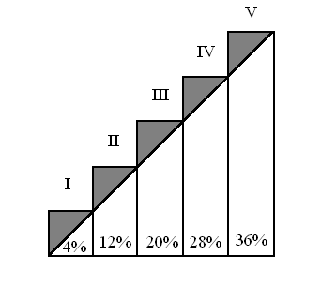
Уровни усвоения по В.П. Симонову

Slide 39
Уровни усвоения содержания
Уровни усвоения содержания | Показатель степени обученности по результатам учебной деятельности
1. Различение | Способен выделить данный объект или процесс и дает односложные ответы.
2. Запоминание | Способен пересказать текст, воспроизвести формулировку закона (что еще не может служить док-вом его понимания). Повторяет рассказ преподавателя.
3. Понимание | Умеет выделить причинно-следственные связи, объяснить суть явления, объяснить почему имеется тот или иной факт или процесс, рассказать своими словами. Критерий понимания- внешняя речь.
4. Применение | Решить задачу, аналогичную решенной ранее, Выполнить действие по образцу, выходит на уровень умений и навыков
5. Перенос знаний и умений в новую ситуацию | Применяет теорию в новой, незнакомой, неизвестной ситуации, конструирует собственные новые способы деятельности, повторяет усвоенные способы получения нового знаний в собственной деятельности

Slide 40
Результаты познавательной деятельности учащихся по ФГОС
усвоение знаний;
усвоение способа деятельности;
усвоение способа получения знаний;
получение нового знания в самостоятельной деятельности применения усвоенного способа получения знаний.

Slide 41
Результаты пед. Экспер.

Slide 43
Процесс обучения
Учащийся
Содержание обучения
Учение
Преподавание
ПРЕПОДАВАТЕЛЬ

Slide 44
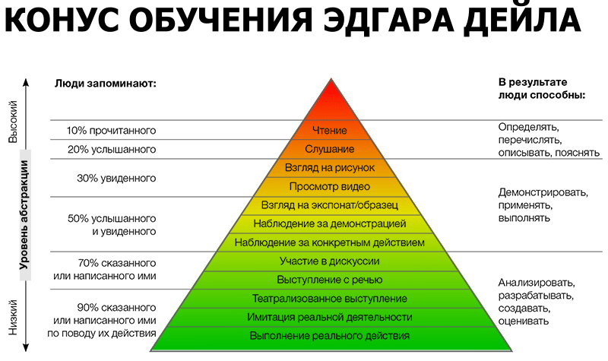

Slide 45
Задание 3
Описать последовательность полного усвоения содержания в конкретике Вашей темы

Slide 46
Definitions of learning
.
1. Learning is acquiring new knowledge and skills.
2. Learning is acquiring new information or understanding.
3. Learning is a change in behavior that occurs as a result of instruction or experience.
4. Learning is being able to use new knowledge or skills to solve problems or create products.
5. Learning is being able to use new knowledge or skills to earn rewards and avoid punishment.
6. Learning is linking new knowledge to old knowledge to construct meaning.
7. Learning is enhancement in thinking processes that result in improved performance and problem solving.
8. Learning is a change in the structure or content of knowledge stored in long term memory.
9. Learning is new behaviors or changes in behaviors that are acquired as the result of an individual’s response to stimuli.
10. Learning is developing new ways of thinking.
11. Learning is expanding consciousness.
12. Learning is the acquisition, organization, and storage of new knowledge.
13. Learning is a relatively permanent change in one’s skills, knowledge and/or attitude.
14. Learning is improving one’s ability to solve problems in ways that nurture the s Learning is elf, others, and the environment.
15. Learning is improving one’s ability to become attuned to and utilize the multiple dimensions of self.
16. Learning is being able to use new knowledge and skills.

Slide 47
Задание 4.
Разделить процесс обучения и результат – обученность.
Выбор определений, наиболее точно отвечающих Вашим представлениям

Slide 48
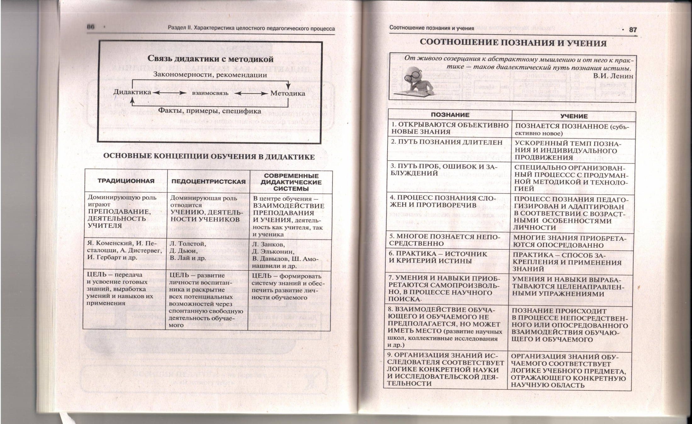

Slide 49
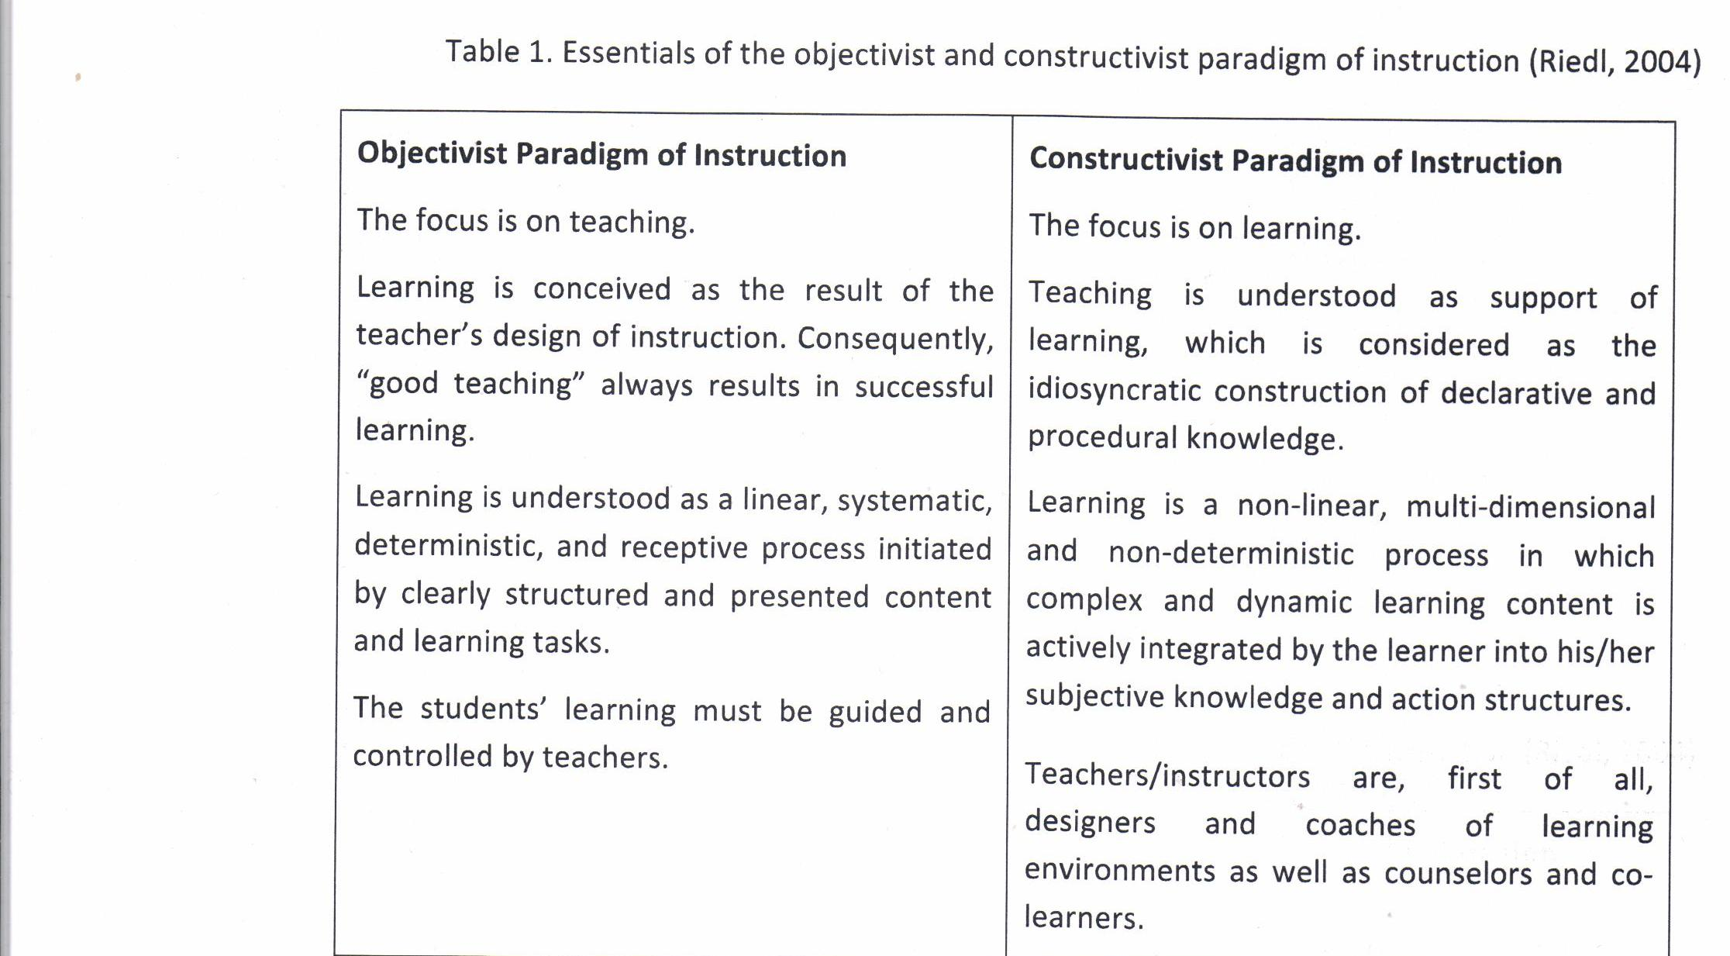

Slide 50
В самом общем виде усвоение определяется как процесс приема, смысловой переработки, сохранения полученных знаний и применения их в новых ситуациях решения практических и теоретических задач, т.е. использования этих знаний в форме умения на основе этих знаний решать новые задачи.
Зимняя И.А. Педагогическая психология. - Ростов-на-Дону:Феникс,1997.-480с
Основная задача обучения состоит не столько в заучивании огромной массы информации, сколько в том, чтобы научить этой информацией пользоваться. Обилие базовых знаний без их использования – просто груз. Важнее научить учиться и использовать знания. Можно владеть лишь топором и рубанком и быть виртуозным плотником, а можно иметь целый амбар инструментов, с которыми не умеешь обращаться, и быть никем
Беляева Е.

Slide 51
Чтобы обучение было эффективным нужно один раз услышать, трижды прочитать и семь раз рассказать другому. Примерно на пятом-шестом разе объяснения наступает просветление и понимание того, о чём говоришь.
Почему именно этот вариант эффективен - не могу объяснить. Но по собственному опыту знаю, что это так.
Соотношения знаний и творчества в обучении может быть следующим: сначала обучение, потом творчество. Не имея каких-либо базовых знаний, умений и навыков невозможно создавать. Потому что нет инструментов для творчества.
Пример. Танцевать какой-то танец можно лишь тогда, когда выучил базовый шаг до автоматизма. Тогда появляется возможность тратить драгоценное время на обдумывание самого танца и танцевать, а не делать шаги. Не зная основ, танца не будет совсем
Беляева Е.

Slide 52
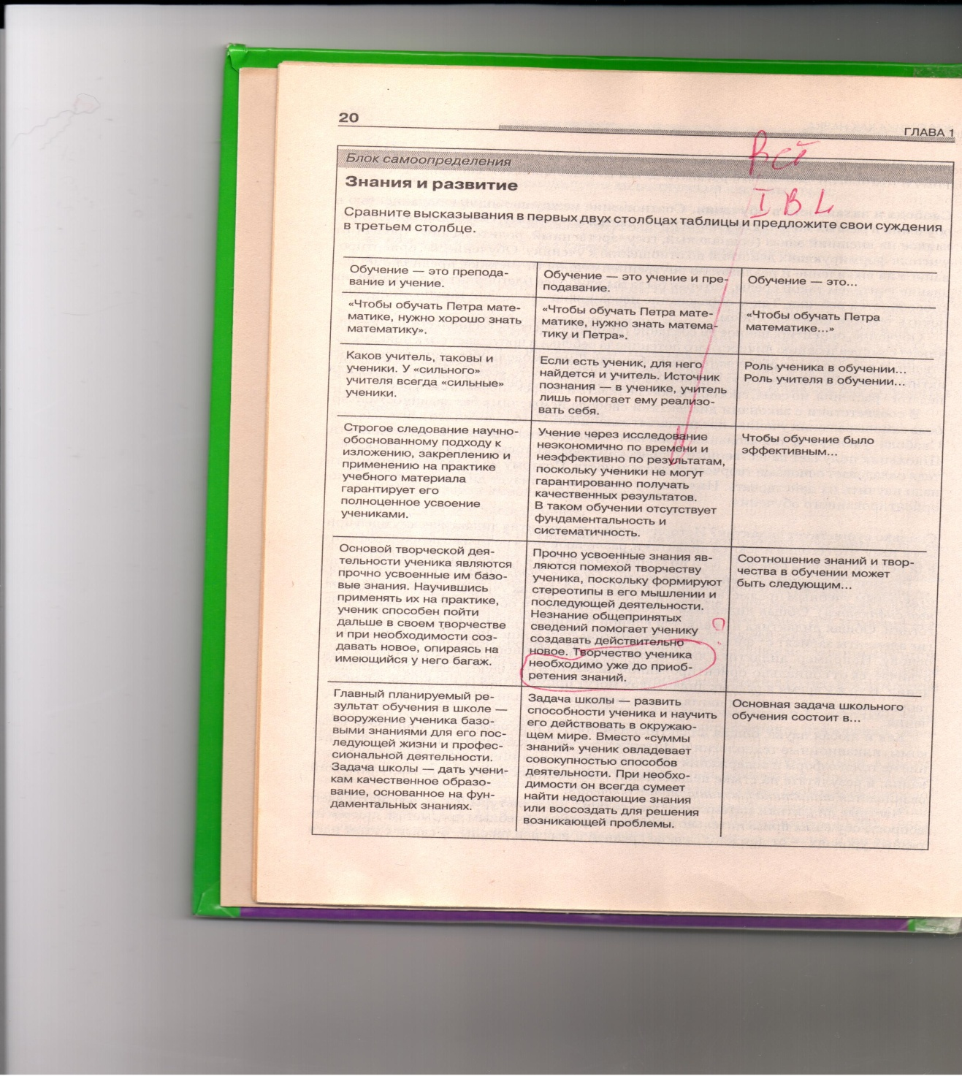

Slide 53
Задание 5. заполнить третий столбец и описать Ваше мнение о сущности учебного процесса. Дать оценку представленным выше парадигмам.

Slide 54
Методическая компетентность
«general pedagogical knowledge», общие педагогические знания, общую педагогическую компетентность (GPK),
«content knowledge», знание научных основ преподаваемого предмета, предметную компетентность (СК),
«teachers’ pedagogical content knowledge» (PCK), в свободном переводе на русский язык, знания о способах преподавания предмета, или методическую компетентность преподавателя

Slide 55
Sadler P. M. The Influence of Teachers’ Knowledge on Student Learning in Middle School Physical Science Classrooms // American Educational Research Journal. October 2013. Vol. 50: No.5. pp.1020-1049
Kind V. Pedagogical content knowledge in science education: perspectives and potential for progress // Studies in Science Education. Volume 45, Issue 2, 2009. P. 169-204
Loughrana J. Exploring Pedagogical Content Knowledge in Science Teacher Education // International Journal of Science Education. Volume 30, Issue 10, 2008. pages 1301-1320
Krauss F. Pedagogical content knowledge and content knowledge of secondary mathematics teachers// Journal of Educational Psychology, Vol 100(3), Aug 2008, 716-725.

Slide 56
РСК
В настоящее время общепринято, что именно эта категория отличает содержание знаний и умений специалиста-учителя, описывает уникальную интеграцию знаний учителями содержания изучаемого предмета и их общих педагогических знаний, определяет умения логически обоснованно конструировать и реализовывать учебный процесс для конкретной дидактической ситуации с учетом психологических механизмов усвоения. PCK охватывает способность учителей адаптировать содержание тем и вопросов учебного предмета, делая их пригодными для усвоения различными группами учащихся с различными способностями, интересами, а также способность и умение преподавателя представить темы предмета в виде, удобном для усвоения

Slide 57
Уровни методической компетентности преподавателя (РСК)
Первый (эмпирический) уровень. Учитель имеет определенную сумму знаний, но в своей практической деятельности руководствуется готовыми разработками, рекомендациями, не умея самостоятельно анализировать и конструировать учебный процесс, находить обоснованное теоретически, а не эмпирическое решение инновационной педагогической задачи.
Второй (конструктивный) уровень. Учитель осуществляет на теоретической основе осмысление цели инновационных действий, ожидаемых результатов внедрения инноваций, условий их выполнения. Педагог, основываясь на существующих методических рекомендациях, готовых разработках, может проанализировать предложенные решения на теоретической основе и осознанно выбрать последовательность применения педагогического инструментария для решения инновационной педагогической задачи.
Третий (творческий) уровень. Учитель самостоятельно конструирует учебный процесс, свободно применяя в практической деятельности теоретические основы (в области фундаментальной науки, методики преподавания предмета и психолого-педагогической науки) педагогической деятельности, находит обоснованное решение инновационной педагогической и дидактической задачи, ориентируется на достижение требуемого уровня предметных умений и развитие учащихся.

Slide 58
Дидактическая система
Смысл образования
Цели обучения
Образовательные технологии. Методы, формы
Содержание обучения
средства
Результат обучения

Slide 59
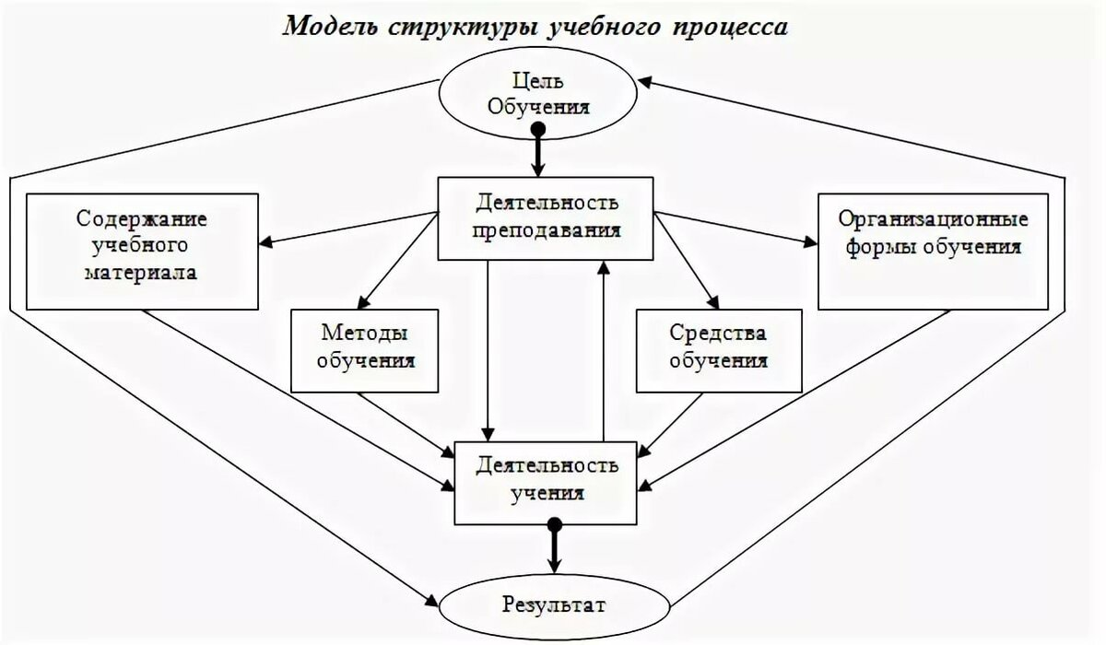

Slide 60
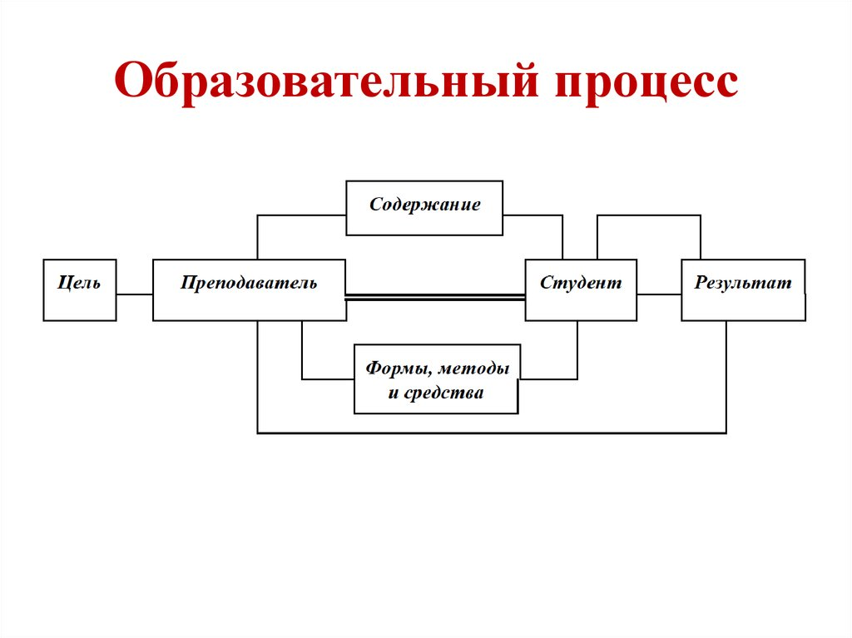

Slide 61
Алгоритм конструирования учебного процесса (ОПК 6)- обоснованно и т.д.
Содержание
(РСК)
Цели
Методы
Формы
Средства
Результат обучения

Slide 62
Метод –способ достижения цели
Методы обучения (от др.-греч. μέθοδος — путь) — способ взаимодействия между учителем и учениками, в результате которого происходит передача и усвоение знаний, умений и навыков, предусмотренных содержанием обучения.

Slide 63
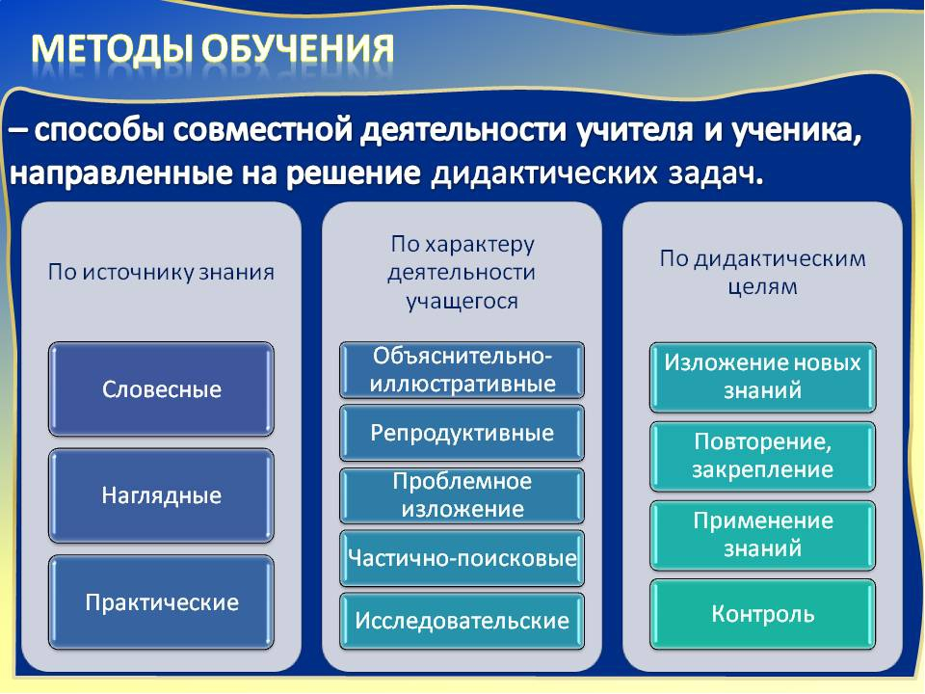

Slide 64
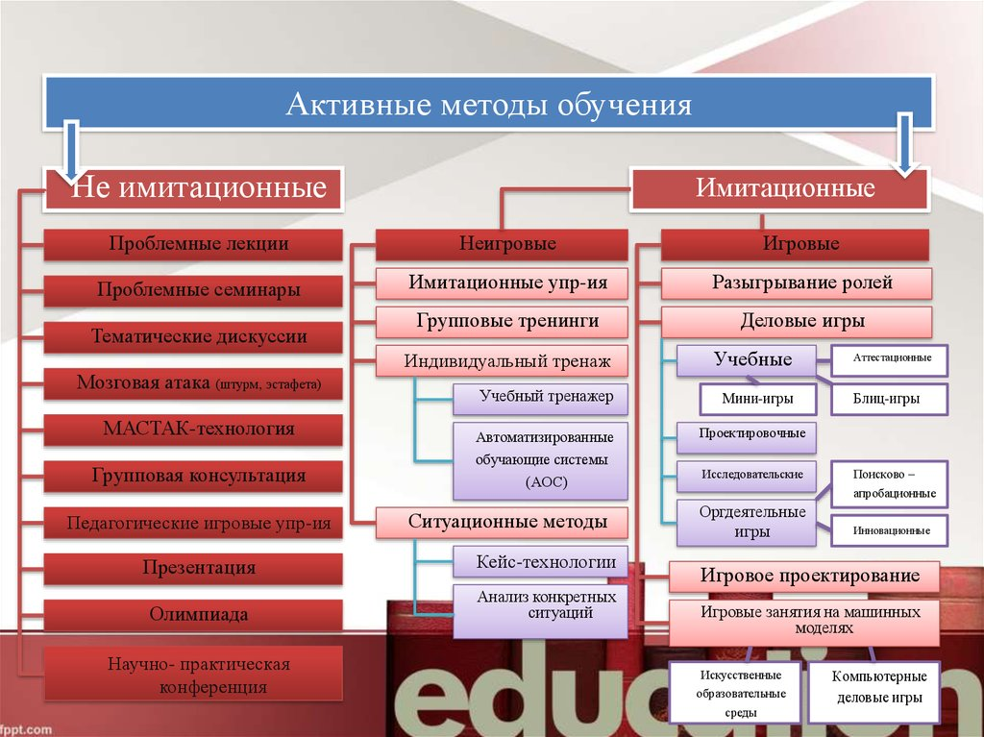

Slide 65
Логика учебного процесса
Следствия, применения теории
Дедукция, самост. Работа, возможность творческой работы
Ядро теории, законы, теории
Индукция, знания в готовом виде, учебная проблема
Основание теории, эмпирические факты, понятия

Slide 66
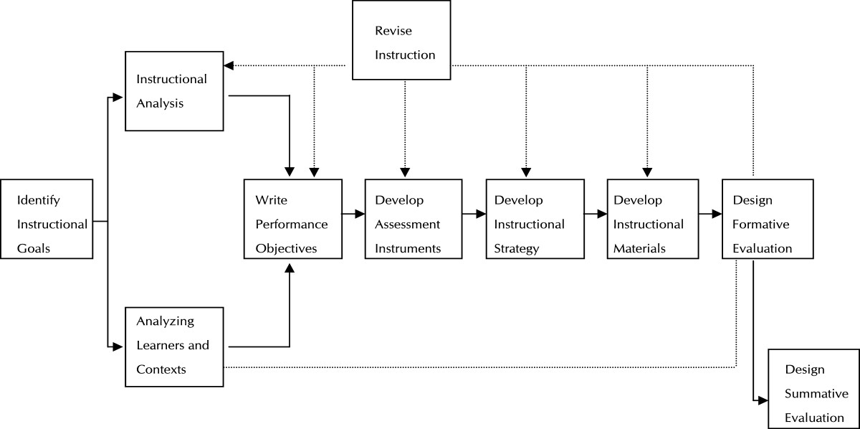

Slide 67
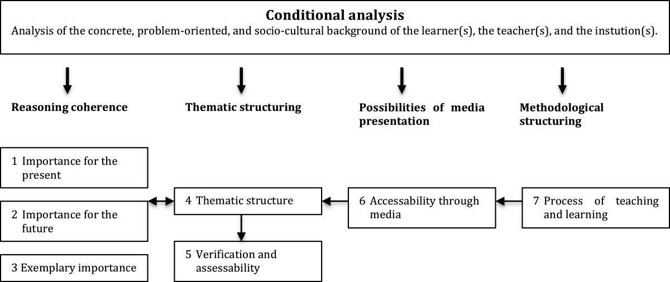

Slide 68
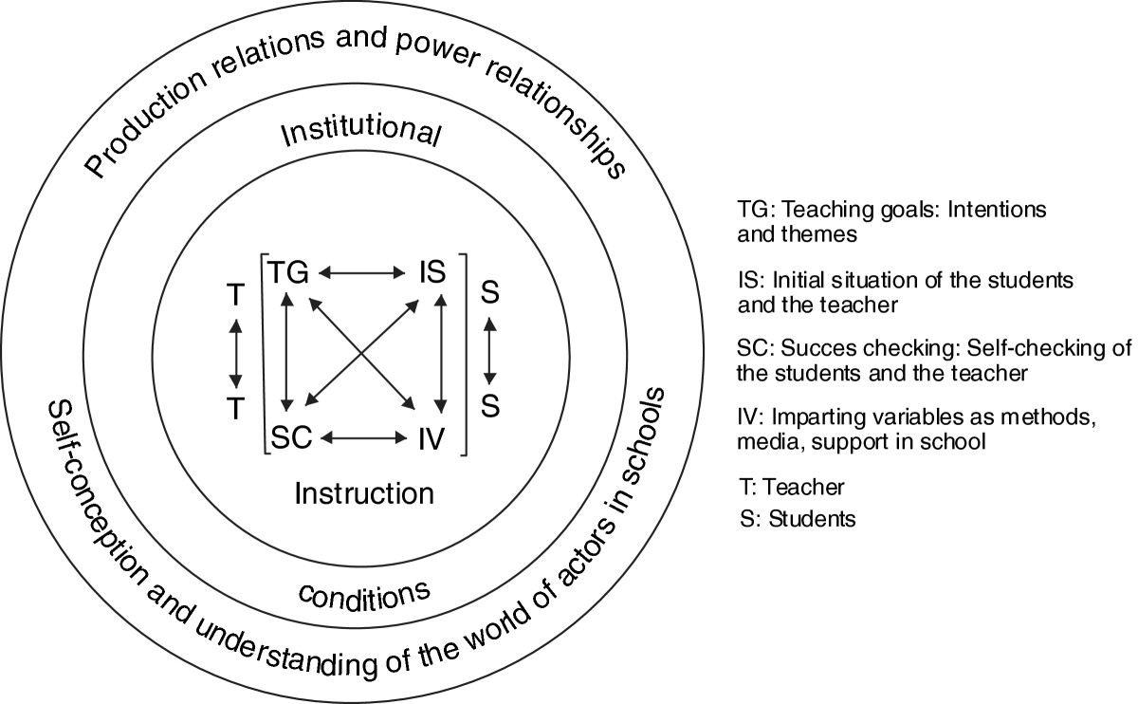

Slide 69
Задание 6.
Сконструировать логически обоснованный вариант учебного процесса по Вашей теме

Slide 70
 | Оценка профессиональных качеств и свойств личности учителя
Качества | Ранг по степени зна- чимости (идеальная модель) | Самооценка (реальная модель) | Ранг по степени Реализации
Безупречное знание предмета | 1 | 7.5 | 6
Любовь к детям | 2 | 7,7 | 4
Знание методики преподавания | 3 | 7,4 | 7
Способность привить интерес к своему предмету | 4 | 7,3 | 8
Творческий подход, стремление внедрить что-то новое | 5 | 7,6 | 5
Увлеченность работой | 6 | 8,0 | 3
Постоянное совершенствование педагогического мастерства | 7 | 7,2 | 9
Владение аудиторией, профессиональная наблюдательность | 8 | 7,7 | 4
Расположенность к людям, доброжелатель- ность и общительность | 9 | 8,5 | 1
Требовательность к себе и учащимся 10 | 10 | 8,1 | 2

Slide 71
Нормативные элементы дидактики
Правила обучения
Дидактические законы
Дидактические закономерности
Принципы обучения

Slide 72
Законы и закономерности
Закон отражает педагогическое явление на максимально конкретном уровне, а закономерность – на более абстрактном и часто вскрывает лишь общую тенденцию функционирования.
Закономерность – это не до конца познанный закон или закон, пределы и форма которого еще не установлены. В закономерности выражены многие связи и отношения, тогда как закон однозначно выражает определенную связь, определенное отношение. Закономерность есть результат совокупного действия множества законов, поэтому понятие закономерности по объему шире понятия закона.
У закона всегда есть две функции: объяснительная и прогностическая. Его задача – способствовать научному управлению учебно-воспитательной деятельностью, предвидеть ее результаты, оптимизировать содержание, формы, методы и средства.

Slide 73
Педагогический закон – это педагогическая категория для обозначения объективных, существенных, необходимых, общих, устойчиво повторяющихся явлений при определенных педагогических условиях, взаимосвязь между компонентами педагогической системы, отражающая механизмы самоорганизации, функционирования и саморазвития целостной педагогической системы.
Под закономерностьюв общественных явлениях (в данном случае в учебном процессе) понимается объективно существующая, необходимая, повторяющаяся, существенная связь между явлениями и свойствами объективного мира, при которых изменения одних явлений вызывают определенные изменения других явлений, характеризующие их поступательное развитие.

Slide 74
Педагогические закономерности
Закономерности педагогического процесса - это объективно существующие, повторяющиеся, устойчивые, существенные связи между явлениями, отдельными сторонами данного процесса.
Закономерности показывают, что и как связано в педагогическом процессе, что и от чего в нем зависит.

Slide 75
В настоящее время в педагогике признаны следующие законы
целостности и единства педагогического процесса (раскрывает соотношение части и целого в педагогическом процессе, необходимость гармонического единства рационального, эмоционального, сообщающего, поискового, содержательного, операционного и мотивационного компонентов);
единства и взаимосвязи теории и практики обучения;
воспитывающего и развивающего обучения (раскрывает соотношения овладения знаниями, способами деятельности и всестороннего развития личности);
социальной обусловленности целей, содержания и методов обучения (раскрывает объективный процесс определяющего влияния общественных отношений, социального строя на формирование всех элементов воспитания и обучения).

Slide 76
Приведем примеры конкретных психологических закономерностей, открытых в дидактике
1. Продуктивность обучения прямо пропорциональна интересу обучаемых к учебной деятельности, количеству тренировочных упражнений, уровню познавательной активности обучаемых и зависит от уровня развития памяти (широта, глубина, прочность).
2. Закономерность Йоста. При прочих равных условиях для достижения критерия усвоения требуется меньше проб при заучивании материала методом распределенного научения, чем методом концентрированного научения. Кривая забывания и её коррекция.

Slide 77
Кривая забывания и её коррекция

Slide 78
В педагогике действуют динамические и статистические законы. На основе динамических законов, зная исходное состояние педагогической системы и внешних условий, в которых протекает педагогический процесс, можно предсказать ее последующие изменения. Статистические законы отражают определенные тенденции изменения педагогической системы, которые выявляются на основе применения статистических методов научно-педагогического исследования.

Slide 79
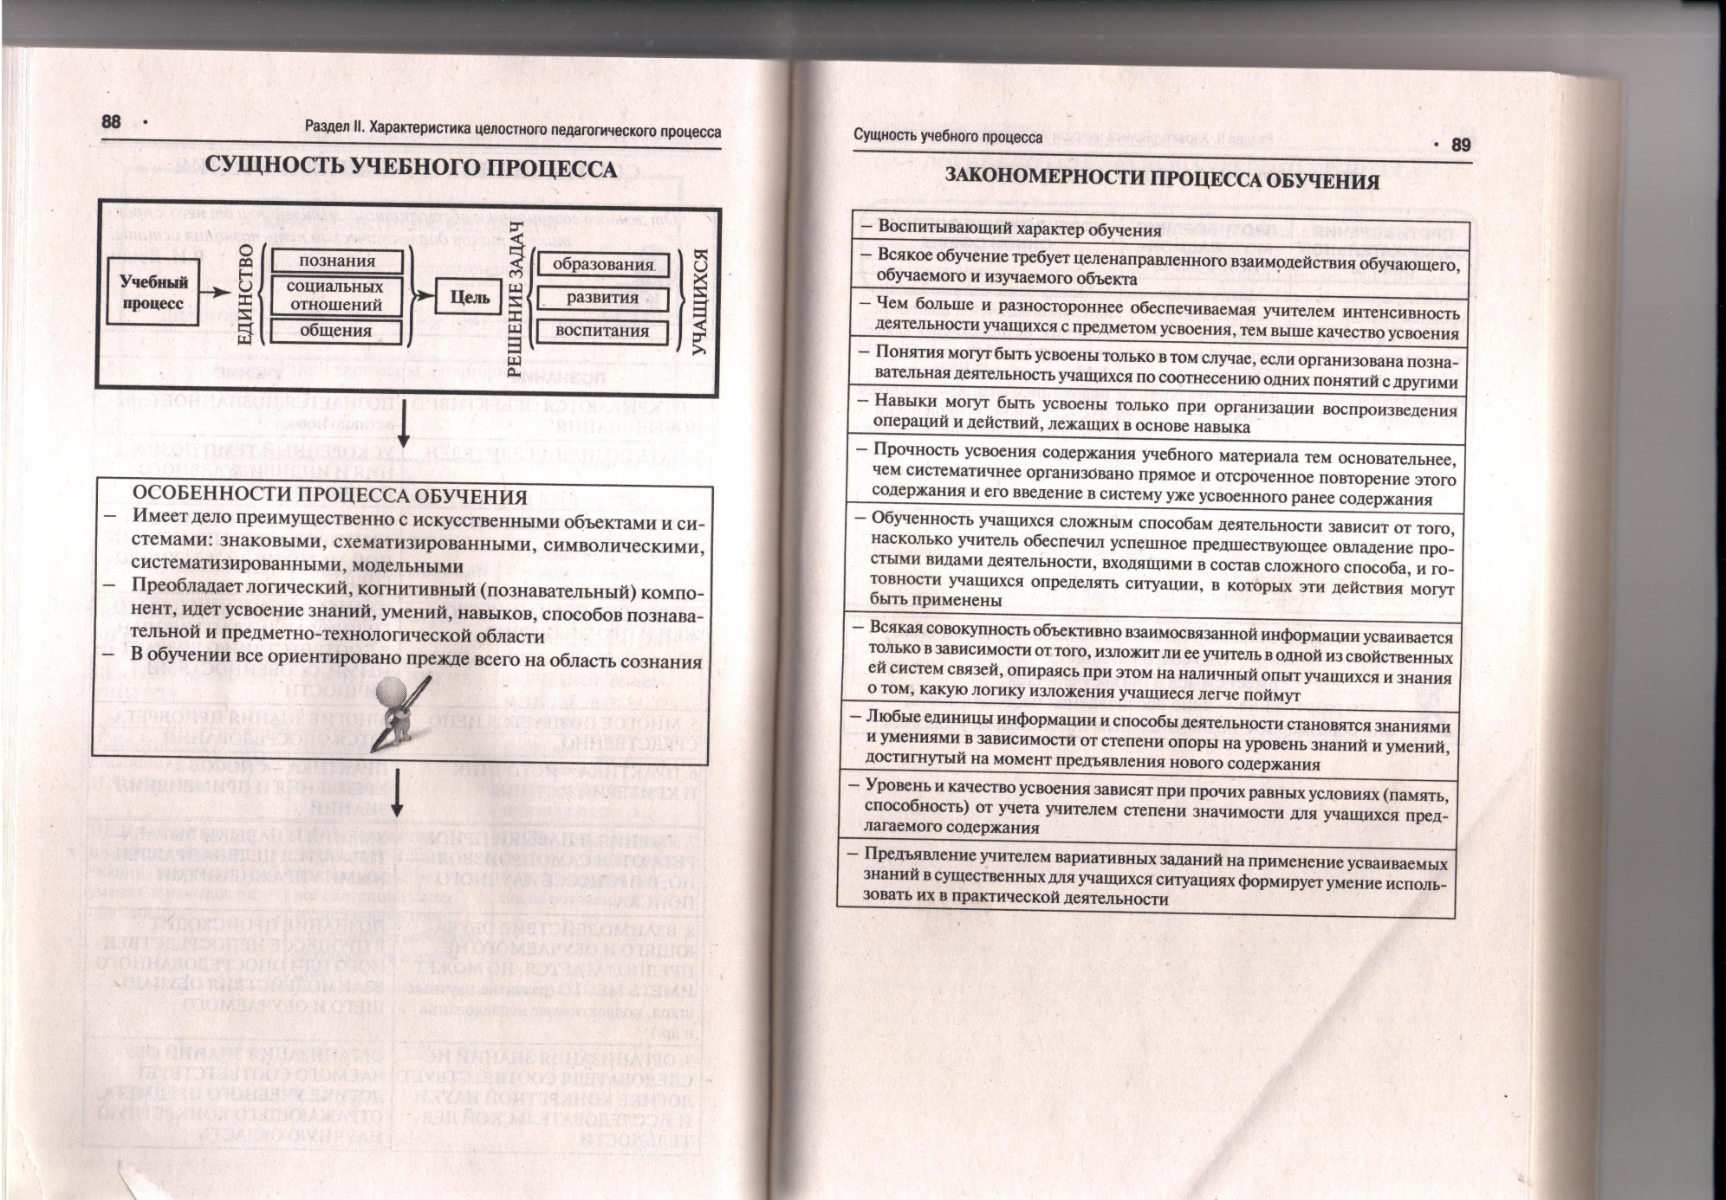

Slide 80
Закономерности воспитательного процесса
Связь воспитания и активности личности: воспитание осуществляется успешно, если его объект (ребенок) является одновременно и субъектом, то есть обнаруживает активное поведение, проявляет собственную волю, самостоятельность, потребность в деятельности.
Связь воспитания и общения: воспитание всегда протекает во взаимодействии людей - учителей, учеников и др.
Успешность воспитания ребенка находится в прямой зависимости от интенсивности и богатства межличностных связей.

Slide 81
Принципы обучения
Классические:
наглядности,
доступности,
сознательности и активности,
научности,
прочности…..

Slide 82
Принцип сознательности и активности личности в обучении основывается на понимании того, что обучение эффективно, если ученики являются активными субъектами познавательной деятельности, т. е. осознают цели урока, планируют и организуют свою работу, умеют себя проверить, проявляют интерес к знаниям, ставят проблемы и умеют искать их решение.
Принцип систематичности обучения предполагает преподавание и усвоение знаний в определенной системе, структурирующей весь изучаемый материал на основе родовидовых, причинно-следственных связей, с позиции выделения общего и частного, отдельных фактов и обобщающих выводов.
Принцип последовательности обучения требует логического построения содержания изучаемого материала и методики его подачи, при котором осуществляется динамика продвижения мыслительных и практических действий учащихся: от простого к сложному, от известного к неизвестному.
Принцип доступности обучения предполагает, что отбор дидактического материала надо проводить на основе оптимального соотношения сложности и занимательности, а при выборе методов его освоения учитывать возраст учащихся и уровень их реальных мыслительных и практических действий.

Slide 83
Принцип научности требует, чтобы содержание изучаемого материала знакомило учащихся с объективными научными фактами, теориями, законами и отражало современное состояние наук.
Принцип сознательности и активности личности в обучении основывается на понимании того, что обучение эффективно, если ученики являются активными субъектами познавательной деятельности, т. е. осознают цели урока, планируют и организуют свою работу, умеют себя проверить, проявляют интерес к знаниям, ставят проблемы и умеют искать их решение.
Принцип систематичности обучения предполагает преподавание и усвоение знаний в определенной системе, структурирующей весь изучаемый материал на основе родовидовых, причинно-следственных связей, с позиции выделения общего и частного, отдельных фактов и обобщающих выводов.
Принцип последовательности обучения требует логического построения содержания изучаемого материала и методики его подачи, при котором осуществляется динамика продвижения мыслительных и практических действий учащихся: от простого к сложному, от известного к неизвестному.
Принцип доступности обучения предполагает, что отбор дидактического материала надо проводить на основе оптимального соотношения сложности и занимательности, а при выборе методов его освоения учитывать возраст учащихся и уровень их реальных мыслительных и практических действий.
Принцип научности требует, чтобы содержание изучаемого материала знакомило учащихся с объективными научными фактами, теориями, законами и отражало современное состояние наук.

Slide 84
Принцип научности для подготовки преподавателей физики в классическом университете
структура усваиваемого учащимися физического знания определяет основные характеристики конструируемого процесса обучения - цели, методы обучения, обеспечивая обоснованность моделирующей, проектировочной и конструктивной деятельности учителя
Е.В. Чупрунов, И.В. Гребенев Фундаментальная научная подготовка учителя как основа его профессиональной компетентности// Педагогика, 2010, № 8, с.65-71.

Slide 85
Задание 7
Принципы, законы и закономерности – реализация в учебном процессе.

Slide 86
Теория поэтапного формирования умственных действий (П.Я. Гальперин- Н.Ф. Талызина)
система превращение действия в умственное.
Первый этап – формирование мотивационной основы, т.е. мотивации действия.
Второй этап – формирование схемы ориентировочной основы действия.
Третий этап – формирование действия в его начальной, материальной, затем материализованной форме.
Четвертый этап – формирование действия в громкой социализированной, внешней речи.
Пятый этап – формирование действия во внутренней речи «про себя».
Шестой этап - формирование свернутого, умственного действия. Проверка уровня сформированности.

Slide 87
Задание 8
Реализовать теорию Г-Т

Slide 88
Последовательность обобщенных шагов по организации поискового учебного процесса:
Постановка проблемы, поиск ее формулировки с различных точек зрения.
Поиск фактов для лучшего понимания проблемы, возможностей ее решения.
Поиск идей одновременно с активизацией сферы бессознательного и подсознания; оценка идей откладывается до тех пор, пока они не высказаны и не сформулированы учащимися.
Поиск решения, при котором высказанные идеи подвергаются анализу, оценке; для воплощения, разработки выбираются лучшие из них.
Поиск признания найденного решения окружающими

Slide 89
Традиции и инновации в обучении
Каждые десять лет возникает новая педагогическая мода, состоящая, например, в пропаганде обучения с уменьшенным прямым управлением учебной деятельностью учащихся: открытое, проблемное, исследовательское, практическое обучение. Каждый раз выясняется, что реальный педагогический эффект достигается только для ограниченной группы учащихся с высокой предварительной подготовкой в предметной области и развитыми общеучебными навыками. При этом для остальных групп обучаемых учителя вынуждены далеко уходить от рекомендаций разработчиков «прогрессивных» методик, предлагая учащимся дополнительные, явные или нет, «строительные леса», обеспечивающие необходимые результаты учебной деятельности. С точки зрения уровня усвоения учебного материала всеми учащимися неизменно, из десятилетия в десятилетие, массовая практика обучения доказывает преимущество традиционного учебного процесса с прямым управлением деятельностью обучаемых
Kirschner P.A., Sweller J., and Clark R.E. Why minimal guidance during instruction does not work: an analysis of the failure of constructivist, discovery, problem-based, experiential, and inquiry-based teaching // Educational Psychologist. - (2006). - № 41 (2): 75–86. doi:10.1207/s15326985ep4102_1.

